Slide 1
常用命令
网络参数设定
  ifconfig
  ifup、ifdown
网络侦错
  ping
  traceroute
  网络观察与查询
  Netstat

Slide 2
ifconfig
功能：查看或设定网络参数，英文全称是network interfaces configuring。
用法：ifconfig [网卡] [选项]
ifconfig：会将所有网卡信息显示出来。
ifconfig {网卡}：将指定网卡信息显示出来。
ifconfig {网卡} {选项}：修改对应网卡配置。
常用选项：
  network：网段
  broadcast：广播网段
  netmask：子网掩码
  up|down：启动|关闭网卡

Slide 3
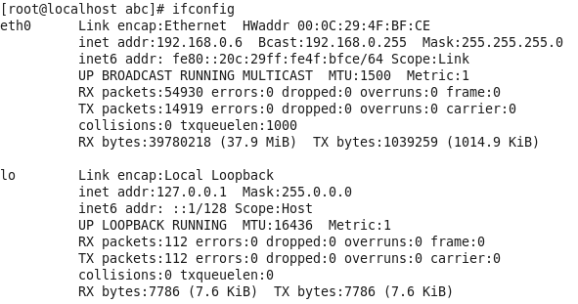
例子
显示所有网卡配置信息：
eth0 ：表示网卡名称；
lo ：表示“内部循环IP”的网卡名称，这个内部的网卡一定要存在，千万不要关掉；
HWaddr ：是网卡的硬件地址，即MAC地址；
inet addr ：网卡的IP；
Bcast ：广播(broadcast)的地址；
Mask ：子网掩码；
MTU ：是Maximum Trasmission Unit 最大传输单元(字节)，即此接口一次所能传输的最大封包，这个数值并非越大越好，也非越小越好，不过设定错误时可能会让您的网络无法连接上某些网站；
RX ：网络由启动到目前为止的接收情形；
TX ：网络由启动到目前为止的传送情形；
collisions ：网络讯号碰撞的情况说明；
txqueuelen ：传输缓冲区长度大小。

Slide 4
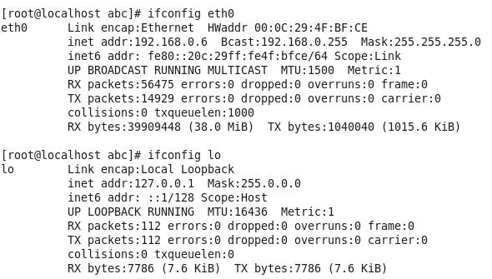
例子
显示指定网卡配置信息：

Slide 5
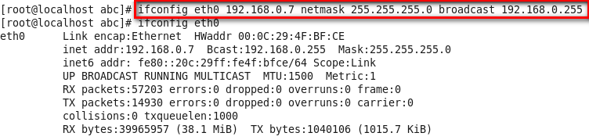
例子
修改指定网卡的IP地址、子网掩码、广播地址，然后显示修改后的网卡信息：

Slide 6
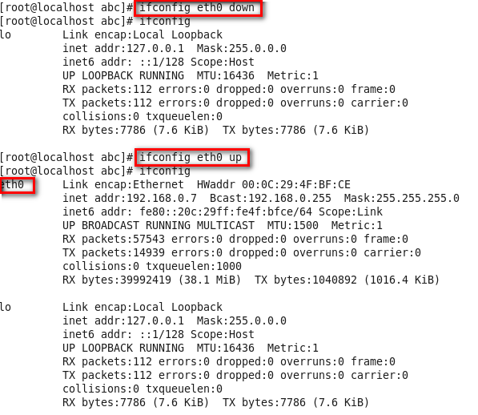
例子
禁用eth0网卡：
等价于ifdown eth0
启用eth0网卡：
等价于ifup eth0

Slide 7
ifup、ifdown
功能：启动与关闭网卡。
用法：
  ifup [网卡] //启动网卡
  ifdown [网卡] //关闭网卡

Slide 8
ping
功能：发送ICMP报文给某主机，检查网络是否连通，帮助分析和判定网络是否存在故障。ping也是一种通信协议，是TCP/IP协议的一部分。
用法：ping [选项] 目标主机IP或域名
常用选项：
  -b 广播地址：ping某个网段
  -c 次数：限制ping的次数
  -i 秒数：每次ping的间隔时间

Slide 9
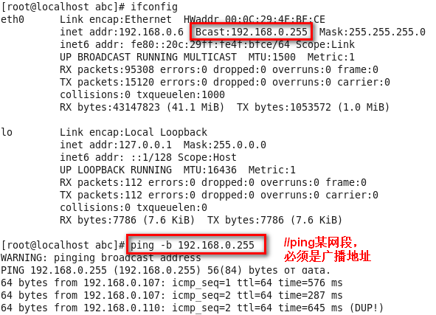
例子
ping某个网段，必须ping该网段的广播地址

Slide 10
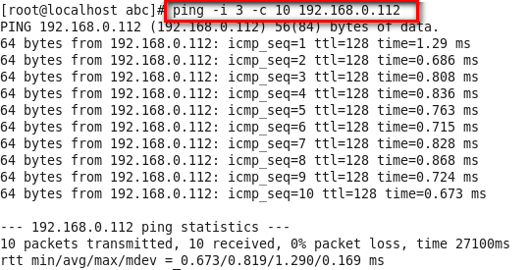
例子
虚拟机上每3秒侦测一次与宿主机的连通情况，侦测10次停止。

Slide 11
ping网络排查步骤
  1. ping 127.0.0.1
127.0.0.1回送地址Ping回送地址是为了检查本地的TCP/IP协议有没有设置好
  2. ping 本机ip地址
  ping 192.168.1.103
  这样是为了检查本机的IP地址是否设置有误
  3. ping网关地址
  ping 192.168.1.1可以检查本机与本地网络连接是否正常
  ping远程IP地址
  ping 8.8.8.8这主要是检查本网或本机与外部的连接是否正常
  5. ping一个网站
  ping www.baidu.com主要是检查DNS是否设置正确

Slide 12
traceroute
功能：显示数据包在IP网络经过的路由器的IP地址以及在每个节点的联机速度。 traceroute，现代Linux系统称为tracepath，Windows系统称为tracert，是一种电脑网络工具。
用法：traceroute [选项] 主机或IP
常用选项：
  -i：使用这个interface连出去，例如eth0,ppp0等
  -g：使用这个gateway连出去，例如192.168.1.2等

Slide 13
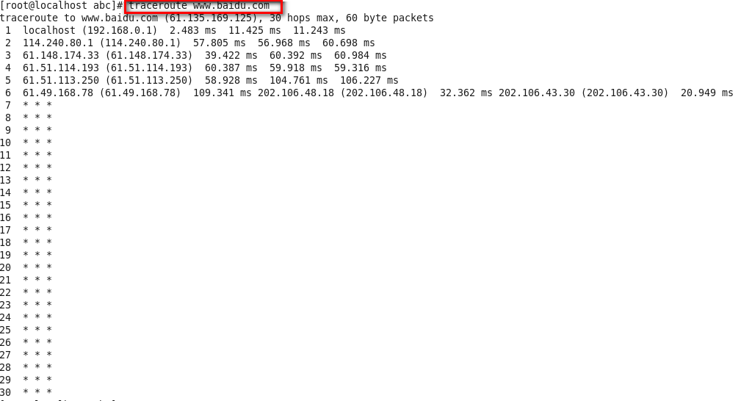
例子
查看连接到百度的所有路由信息。

Slide 14
netstat
功能：显示网络连接、路由表和网络接口信息，可以让用户得知目前都有哪些网络连接正在运作。
用法：netstat [选项]
常用选项：
  -r∶列出路由表(route table)，和route命令相同；
  -n∶不使用主机名称与服务名称，使用IP与port number，和route -n相同；
  -a∶列出所有的连线状态，包括 tcp/udp/unix socket 等；
  -t∶仅列出TCP协议相关连接；
  -u∶仅列出UDP协议相关连接；
  -l∶仅列出有在Listen(监听)状态的服务；
  -p∶列出PID与程序名；
  -c∶每隔一个固定时间，执行该netstat命令；
  -e：显示扩展信息，例如uid等；
  -s：按各个协议进行统计。

Slide 15
例子
1.列出所有端口
  netstat -a
2.列出所有tcp端口
  netstat -at
3.列出所有udp端口
  netstat -au
4.显示核心路由信息
  netstat -r
5.找出程序运行的端口
  netstat -ap|grep ssh
6.找出运行在指定端口的进程
  netstat -an|grep ':80‘

